Slide 1
التهيئة
أ.أحـمـد الأحـمـدي @ahmad9963

Slide 2
أ.أحـمـد الأحـمـدي @ahmad9963

Slide 3
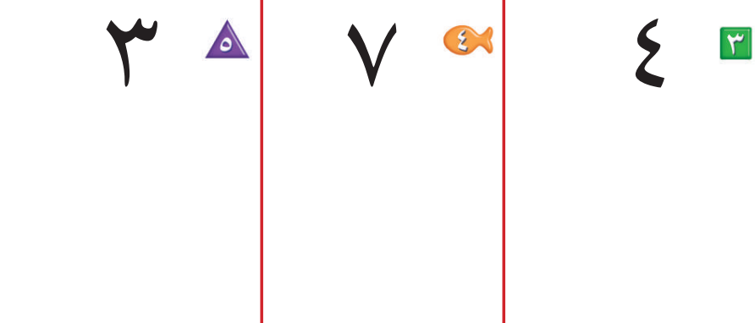
أ.أحـمـد الأحـمـدي @ahmad9963

Slide 4
أ.أحـمـد الأحـمـدي @ahmad9963

